Slide 1
КУРСОВОЙ ПРОЕКТ
Министерство образования и науки Нижегородской области
Государственное бюджетное профессиональное образовательное учреждение
«Заволжский автомоторный техникум»
(ГБПОУ ЗАМТ)
Тема: Разработка автоматизированной информационной системы сдачи машин в аренду на базе платформы .NET.
Выполнил: Потешнов Никита Дмитриевич Студент группы ИС-21А | Руководитель: Иванов Илья Александрович
Заволжье
2024

Slide 2
Актуальность темы
В современном мире мобильность и доступность транспортных средств играют ключевую роль в повседневной жизни людей. С развитием технологий и изменением образа жизни, аренда автомобилей становится все более востребованной услугой. Она предоставляет возможность быстро и удобно перемещаться, не обременяя себя заботами о содержании собственного автомобиля. Аренда машин открывает новые горизонты для путешествий, деловых поездок и решения повседневных задач, делая их более гибкими и экономически выгодными. В условиях растущего спроса на мобильные решения, исследование и развитие системы аренды автомобилей приобретает особую значимость, способствуя улучшению качества жизни и удовлетворению потребностей современного общества.

Slide 3









Обоснование выбора среды разработки и способа организации входных и выходных данных

Slide 4
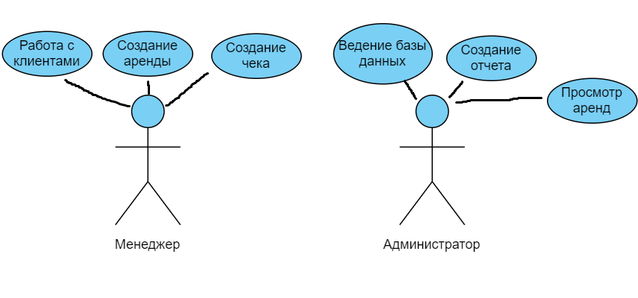
Диаграмма вариантов использования

Slide 5
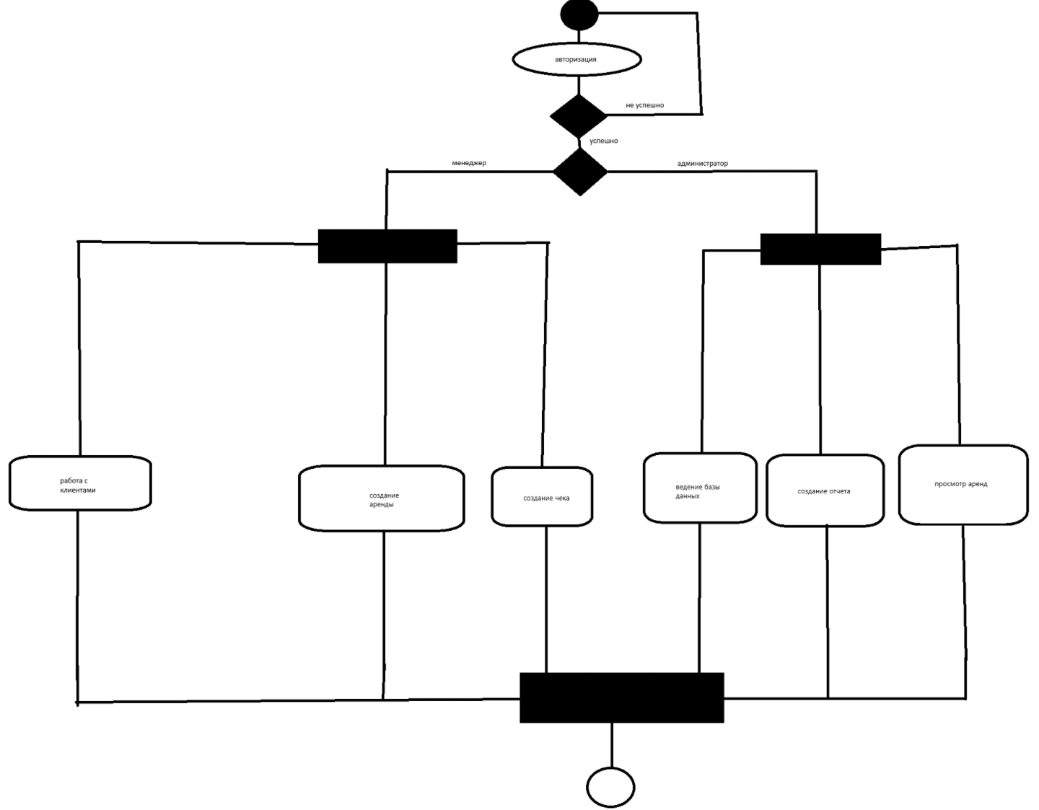
Диаграмма деятельности

Slide 6
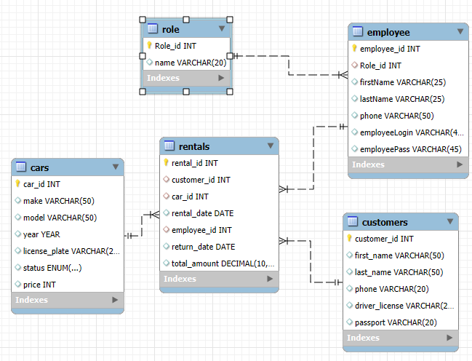
Структура БД – ER-диаграмма

Slide 7
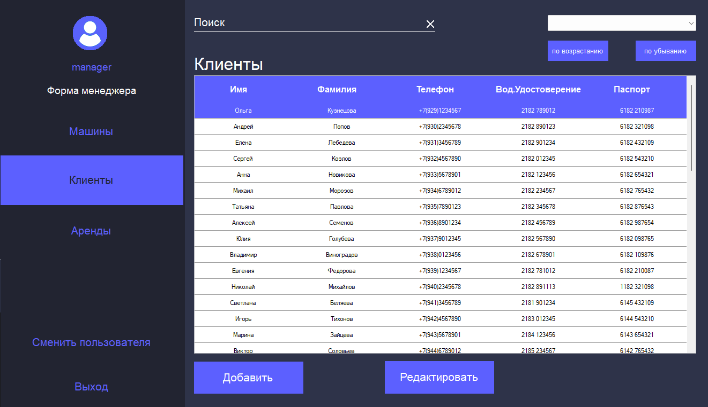
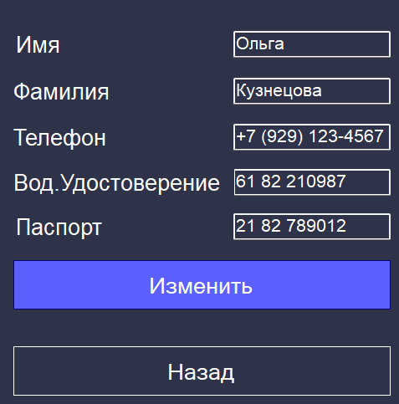
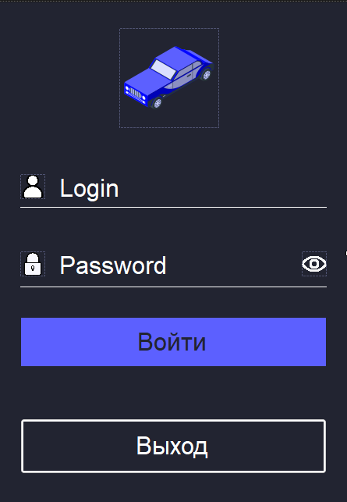
Программные модули

Slide 8
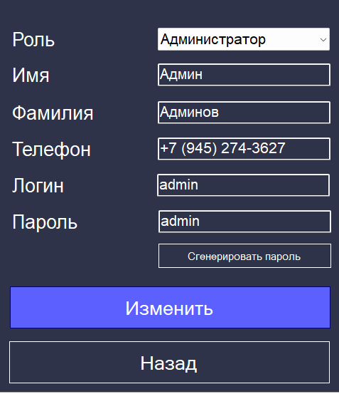
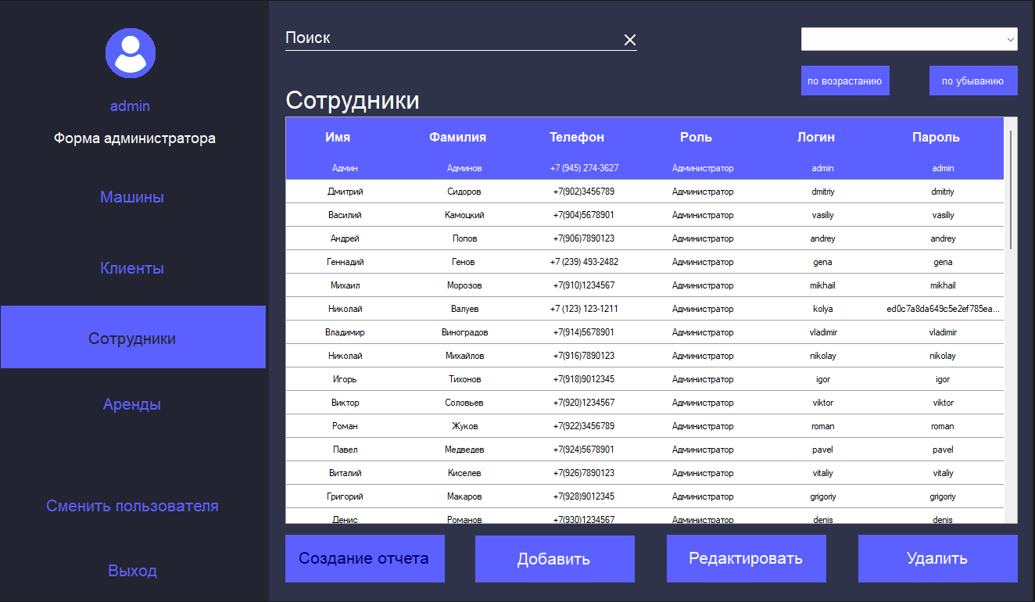
Программные модули

Slide 9
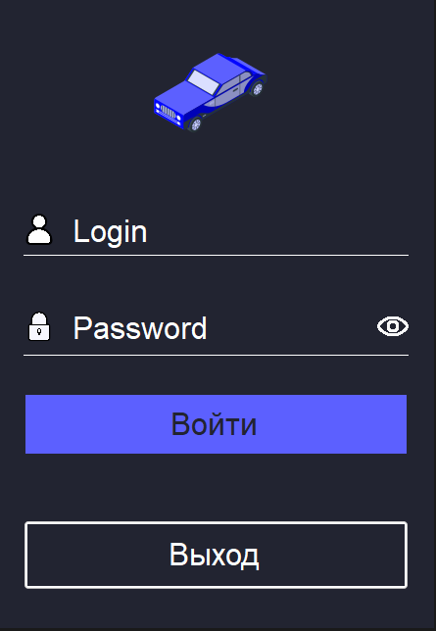

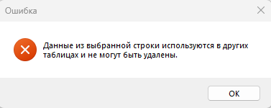
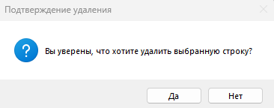
Применяемые меры защиты
Нельзя удалить данные используемые в других таблицах
Разграничение прав доступа
Скрытие пароля при его вводе
Удаление записей из базы данных или корзины осуществляется только после подтверждения
Хеширование пароля

Slide 10
Заключение
В ходе выполнения курсового проекта была создана автоматизированная информационная система сдачи машин в аренду на базе платформы .NET, отвечающая поставленным требованиям.
В процессе написания программного кода использовался язык программирования высокого уровня. Были улучшены навыки по работе с платформой .NET.
В дальнейшем планируется усовершенствования программы. Добавление функций: система скидок для постоянных клиентов, добавление пагинации и капчи. Сам программный код будет модернизирован.

Slide 11
КУРСОВОЙ ПРОЕКТ
Министерство образования и науки Нижегородской области
Государственное бюджетное профессиональное образовательное учреждение
«Заволжский автомоторный техникум»
(ГБПОУ ЗАМТ)
Тема: Разработка автоматизированной информационной системы сдачи машин в аренду на базе платформы .NET.
Выполнил: Потешнов Никита Дмитриевич Студент группы ИС-21А | Руководитель: Иванов Илья Александрович
Заволжье
2024

